Slide 1
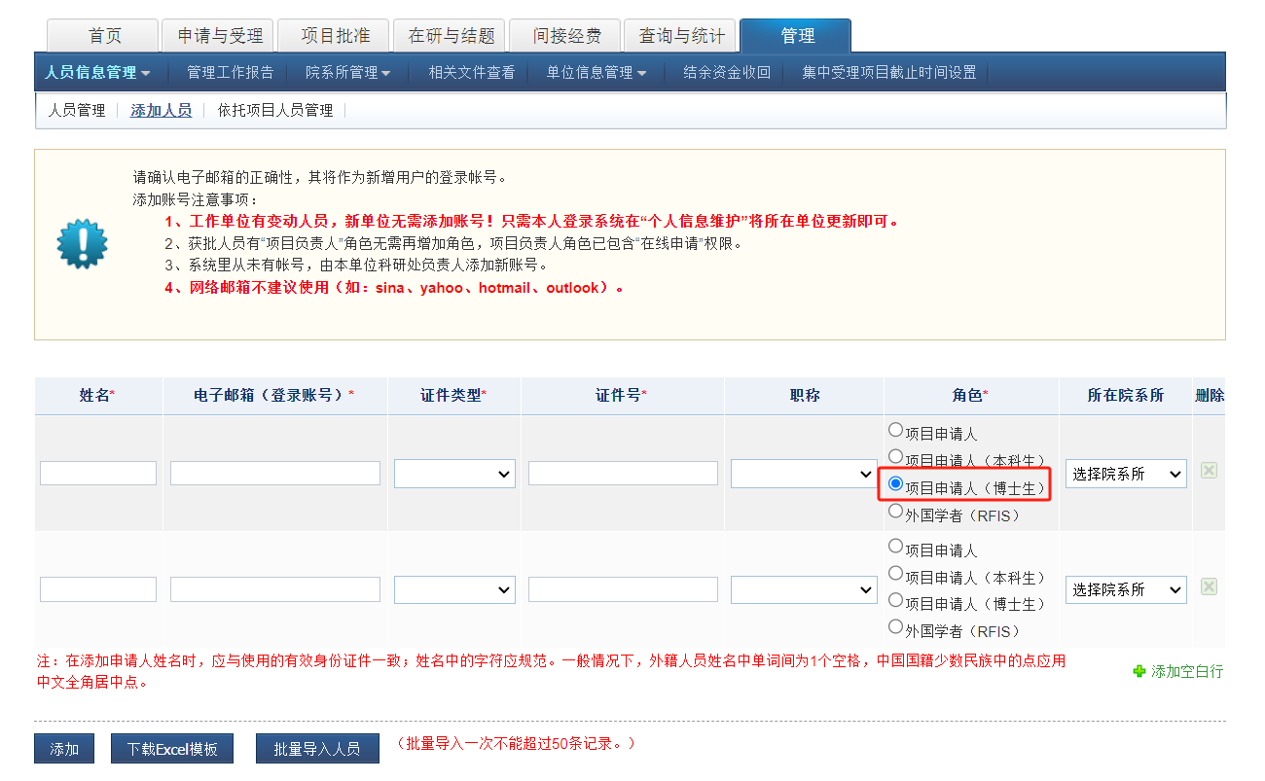
院系管理员——添加博士生申请人
1.职称选择“无”
2.角色选择“项目申请人（博士生）

